Slide 1
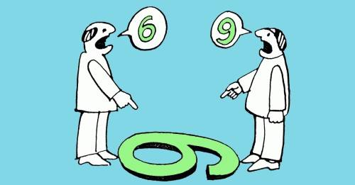
Cápsula I:
PROF. VALERIA GAETE LÓPEZ
LENGUA Y LITERATURA
SÉPTIMO BÁSICO
TEXTO ARGUMENTATIVO

Slide 2
Inicio
Para comenzar, te invitamos a ver el siguiente video de Mafalda:
El discurso argumentativo se usa para intentar convencer a alguien de un punto de vista determinado.

Slide 3
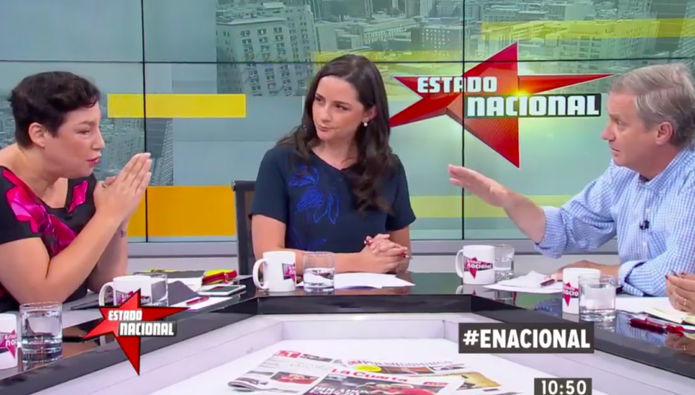
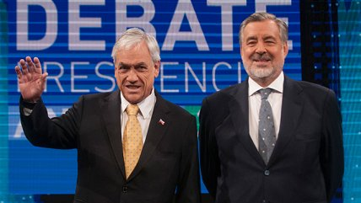
Discurso argumentativo
La argumentación se da en contextos orales y escritos.

Slide 4
Textos argumentativos
Es un tipo de texto no literario.
Su propósito es convencer o persuadir al lector.
El autor expone una postura sobre un tema discutible, es decir, que admite más de una opinión.
Presenta razones que explican por qué se tiene ese punto de vista.

Slide 5
Estructura interna:
Tesis →
Argumentos →
Shrek es la mejor película animada
El país necesita invertir más dinero en salud pública de manera urgente.
Porque esta pandemia ha demostrado las deficiencias del sistema de salud chileno, la falta de implementos, de personal y de recursos.
Además, el 80% de los chilenos es beneficiario de Fonasa, que es el sistema público de salud. Por lo tanto, debiese ser la prioridad del gasto público que organizan los gobiernos.
Porque su humor captura la atención de niños y adultos.
Permite que los profesores de lenguaje puedan usarla como referencia en sus clases de literatura, porque todos la han visto.

Slide 6
Estructura externa
La crisis sanitaria que estamos viviendo nos ha puesto a todos a reflexionar sobre las prioridades en los gastos del Gobierno.
Introducción →
Desarrollo →
Conclusión →
El país necesita invertir más dinero en salud pública de manera urgente.
Porque esta pandemia ha demostrado las deficiencias del sistema de salud chileno: la falta de implementos, de personal y de recursos.
Además, el 80% de los chilenos es beneficiario de Fonasa, que es el sistema público de salud. Por lo tanto, debiese ser la prioridad del gasto público que organizan los gobiernos.
El gasto público del gobierno debe enfocarse en mejorar las paupérrimas condiciones en que el 80% de la población chilena está enfrentando esta crisis.

Slide 7
TEXTO ARGUMENTATIVO
PROPÓSITO
ESTRUCTURA INTERNA
ESTRUCTURA EXTERNA
Convencer o persuadir
Tesis
Introducción
Argumentos o bases
Desarrollo
Conclusión

